Slide 1
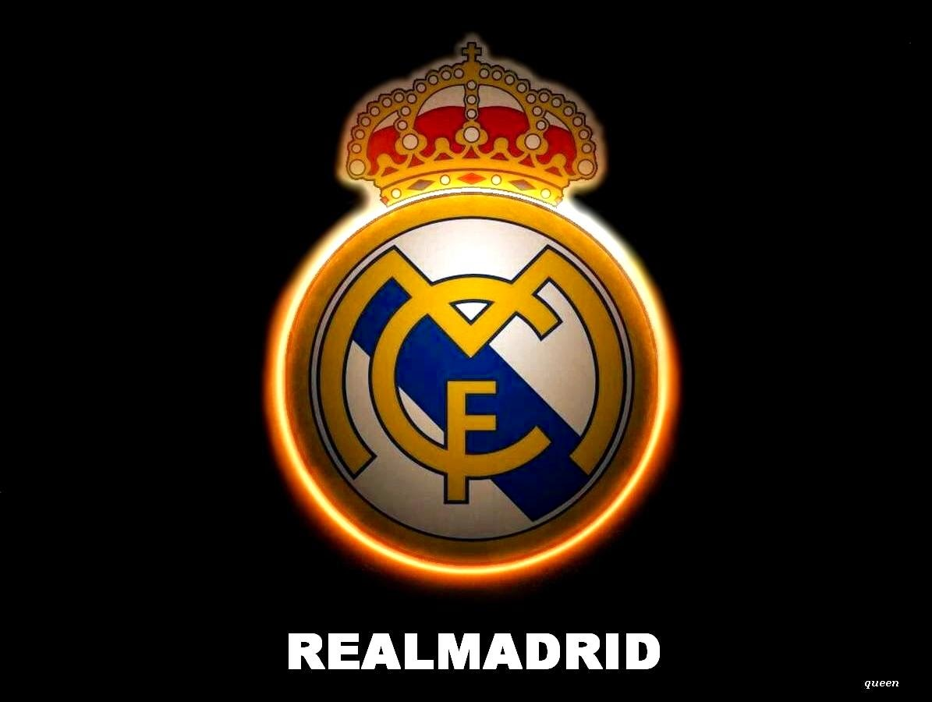

Slide 2
O klubu..
Real Madrid jedan je od najjačih svjetskih klubova.
Sjedište mu je smješteno u glavnom gradu Španjolske , Madridu.
Službeno je osnovan 1902.g pod imenom Madrid CF
Real Madrid je prema FIFI proglašen najboljim klubom 20.stoljeća

Slide 3
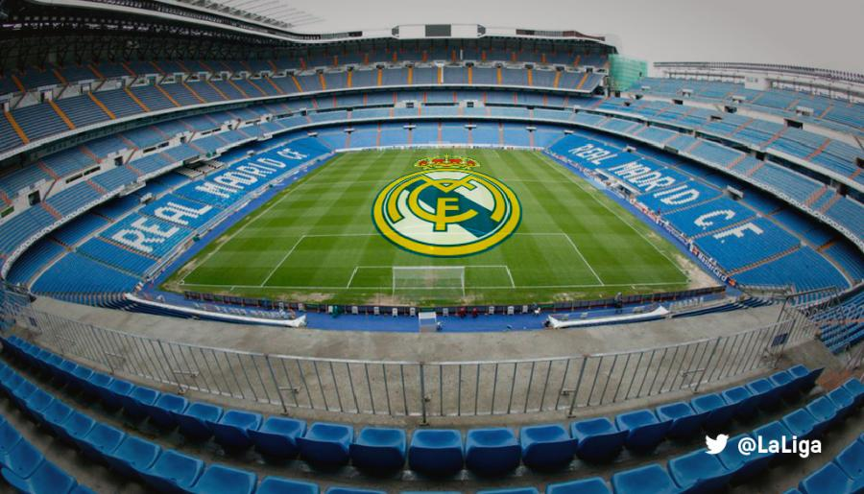
Santiago Bernabeu
Službeno je otvoren 14. 12.1947. pod imenom Nuevo Estadio Chamartín, po uzoru na stariji stadion Chamartín koji je uništen nakon završetka Španjolskog građanskog rata
Stadion se gradio 3 godine (1944-1947) , a cijena stadiona je 1.732.943 €
Danas je ovaj stadion jedan od najpoznatijih, najljepših i najprestižnijih stadiona svijeta.
Stadion je ugostio 4 kupa Lige prvaka kao i finale SP 1982 te finale Eura 1964.

Slide 4
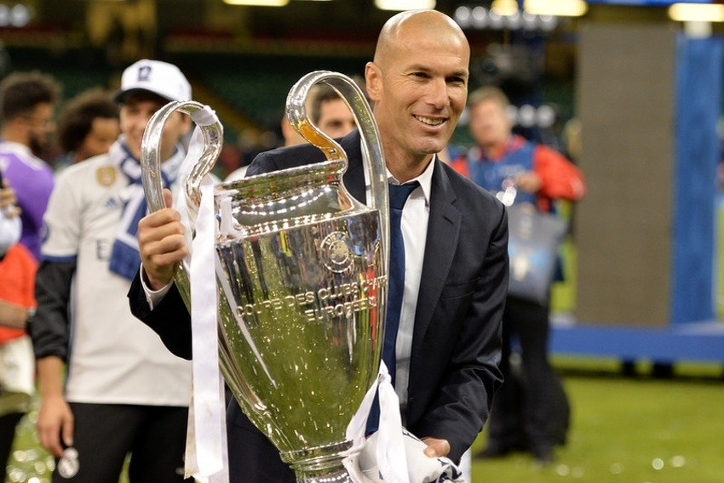
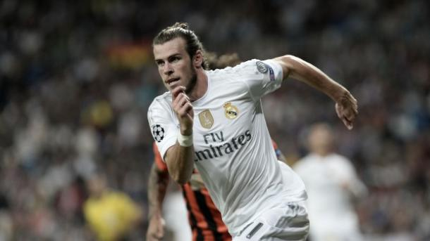
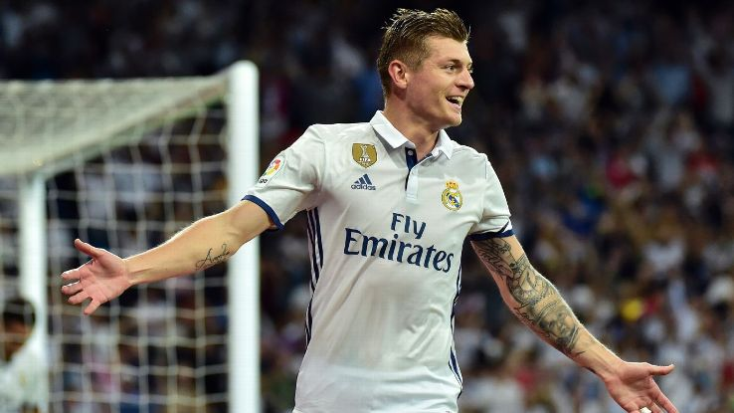
Igrači
Neki od najboljiih igrača u povijesti ovoga kluba su:
Ronaldo, Iker Casillas, Zinedine Zidane, Sergio Ramos , Raul Gonzales, Paco Gento..
Tri najplaćenija igrača Reala su Cristiano Ronaldo, Gareth Bale i Luka Modrić.
Odmah nakon njih slijede kapetan Sergio Ramos i nijemac Toni Kroos.

Slide 5
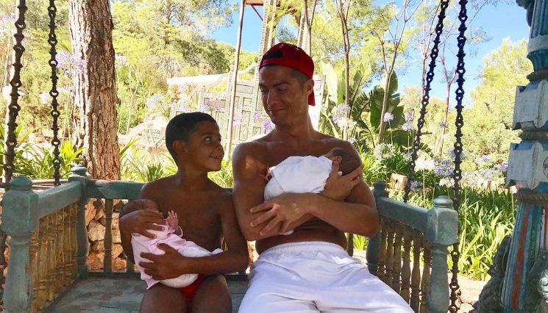
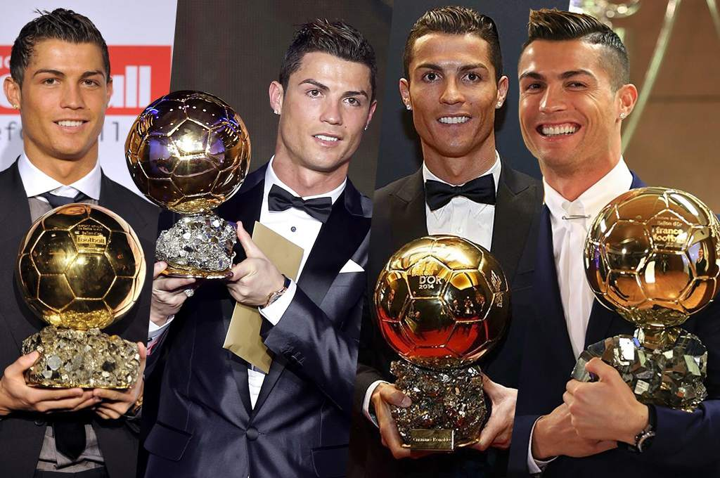
CRISTIANO RONALDO DOS SANTOS AVEIRO
Jedan je od najpoznatijih igrača svijeta.
Rođen je 5.2.1985. u Portugalu.
Nije oženjen , no ima troje djece.
Sedmogodišnji Cristiano Junior , rođen je u San Diegu, SAD.
Uz Cristiana Juniora, tu su i blizanci, Eva Maria i Mateo.
Ronaldo je zasada osvojio 4 zlatne lopte -ballon de oro. (2008,2013,2014,2016)

Slide 6
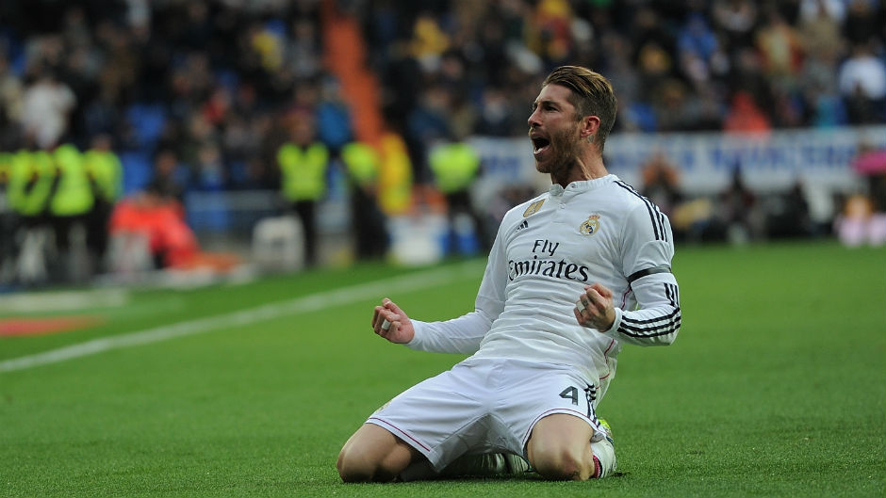
Sergio Ramos
Njegovu obitelj čine Pilar Rubio (žena) te Marco i Sergio Ramos Rubio (djeca).
Mnogi su bili skeptični kada je Florentino Perez za talentiranog mladića Seville izdvojio velik novac. Sada je klupski kapetan, ali i jedan od najboljih braniča današnjice.
Sergio Ramos Garcia je nogometaš koji trenutačno brani boje madridskog Reala i Španjolske izabrane vrste. Igra na poziciji stopera, ali i desnog bočnog.
Rođen je 30.3.1986. u Španjolskoj.

Slide 7
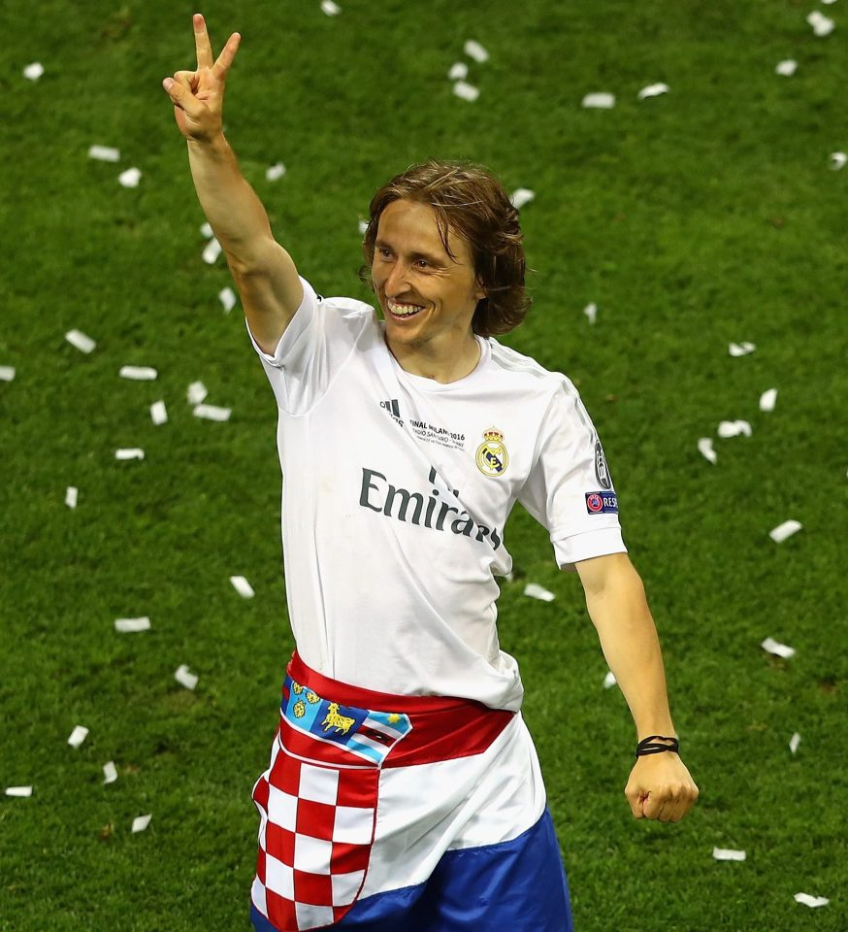
Luka Modrić
Luka je osvojio Ligu prvaka s kraljevskim klubom dva puta (2014. i 2016.). Imenovan je najboljim veznim igračem u Španjolskoj te je stavljen u najbolju momčad svijeta.
U ovom Španjolskom klubu je i glavni igrač Hrvatske reprezentacije.
Luka Modrić(9.9.1985) jedan je od trojice najplaćenijih Realovih igrača.
Većinom igra kao razigravač na poziciji navalnog veznog ili na poziciji lijevog krila.
Uz Cristiana Ronalda, Modrić je glavni Realov igrač.

Slide 8
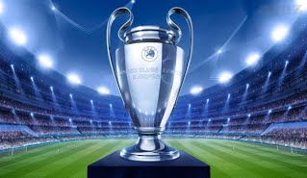
Naslovi Reala
Real, u službenim natjecanjima, drži rekorde u Primeri koju je osvojio 32 puta, Ligi prvaka koju je osvojio 12 puta te u Interkontinentalnom kupu koji je osvojio 3 puta. FIFA je Real proglasila najboljim klubom 20. st na ceremoniji 23.12.2000.
Real na svojim dresovima ima značku višestrukog osvajača UEFA LP.

Slide 9
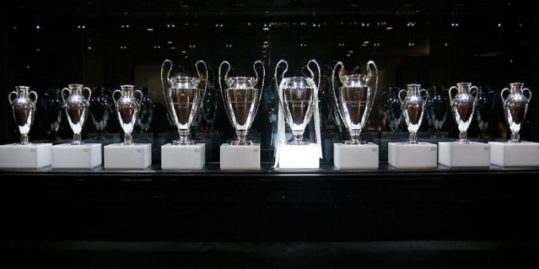
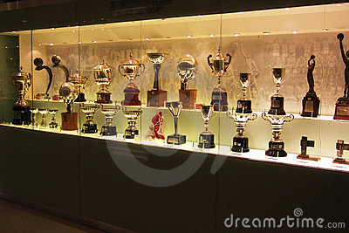
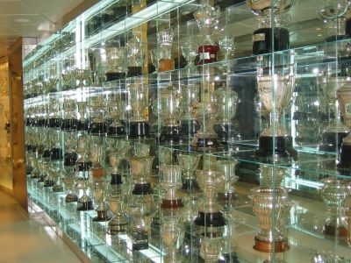
Real Madrid postao je najtrofejniji klub.
Osvojio je i : La Ligu (32), Kup Kralja (19), Španjolski SuperKup(9), Španjolski LigaKup (1), Kup UEFA(2), Europski SuperKup(3) , Latinski kup (2), Interkontinentalni kup (3), Iberoamerički kup (1).

Slide 10
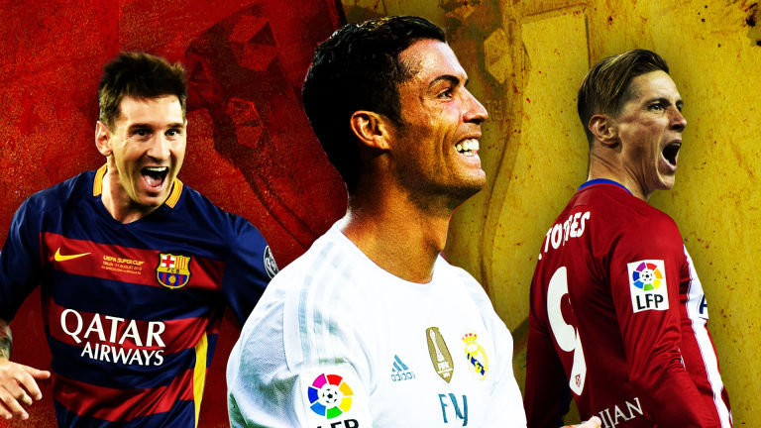
LA LIGA
La Liga je trenutno prva u UEFA-inoj ljestvici europskih liga na temelju njihovih nastupa u europskim natjecanjima tijekom petogodišnjeg razdoblja ispred engleske Premier Lige.
Liga de Futbol Profesional, poznatija kao La Liga ili Primera Division španjolska je nogometna liga.
Od 1950-ih godina, Real i Barcelona su dominirali natjecanjem.

Slide 11
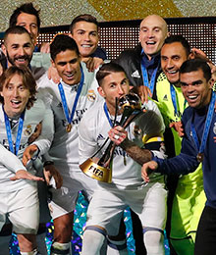
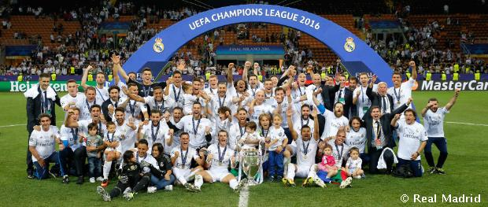
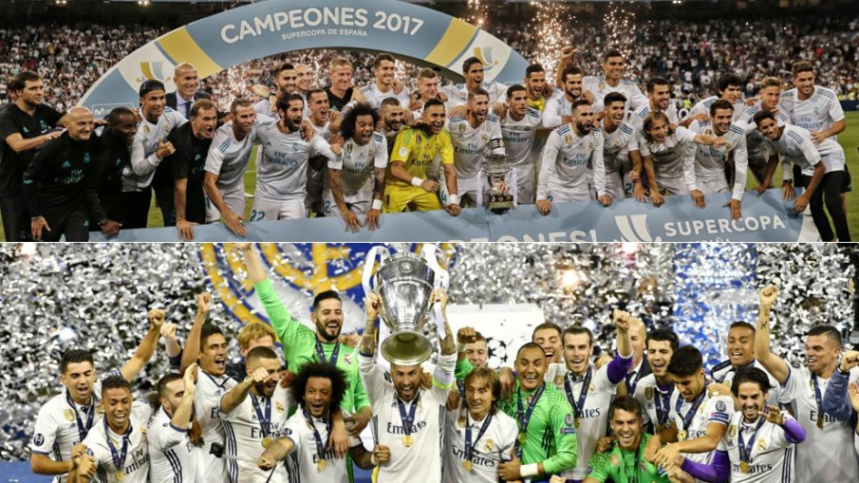
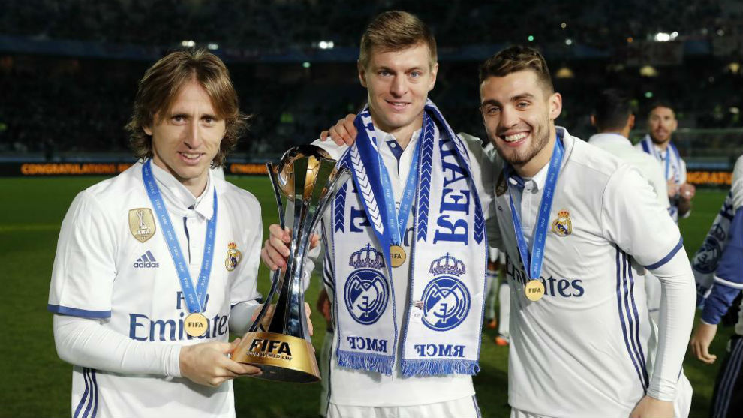
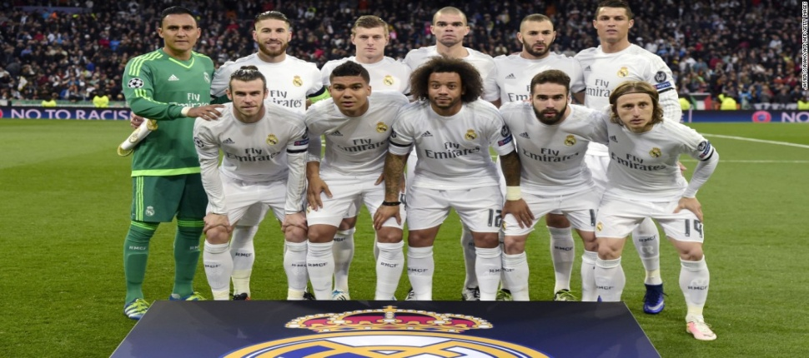

Slide 12
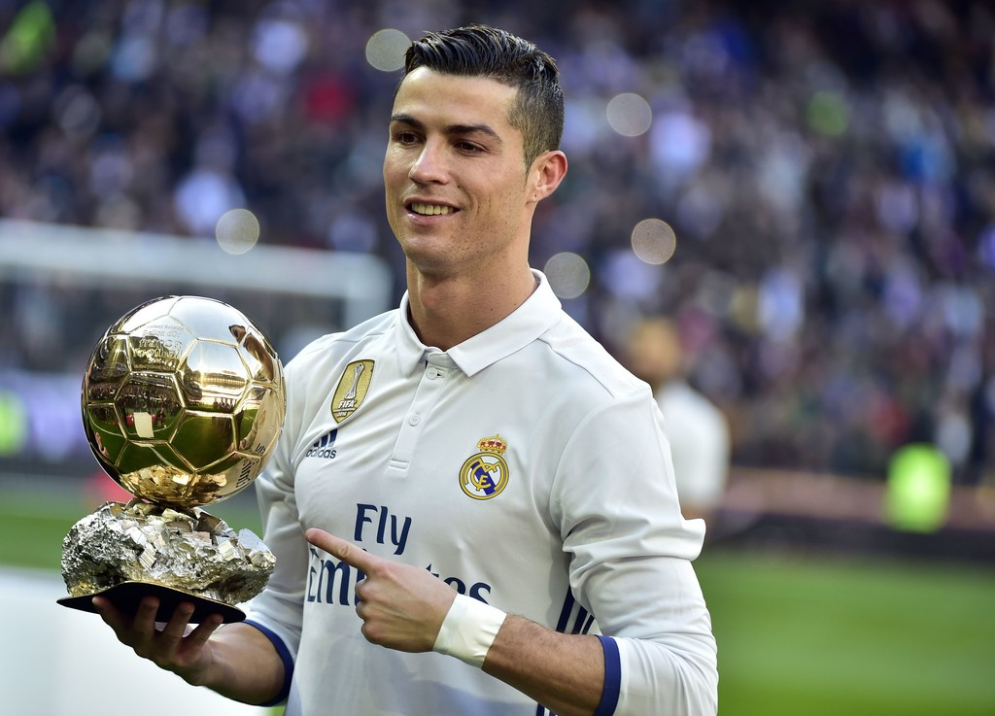
Život ima mnogo različitih poglavlja. Jedno loše poglavlje, ne znači da je to kraj knjige.-CR7

Slide 13
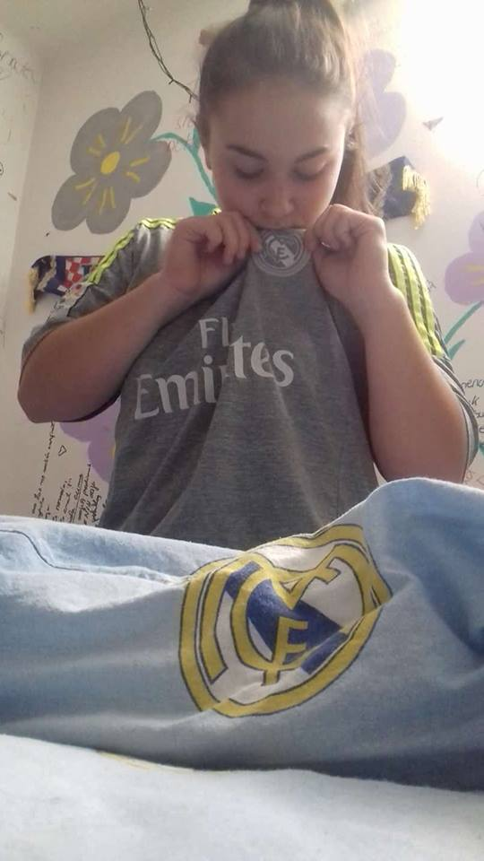
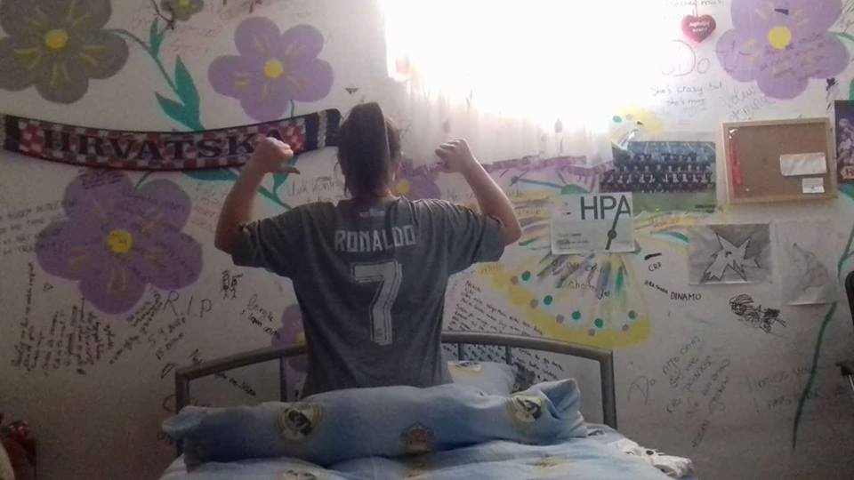
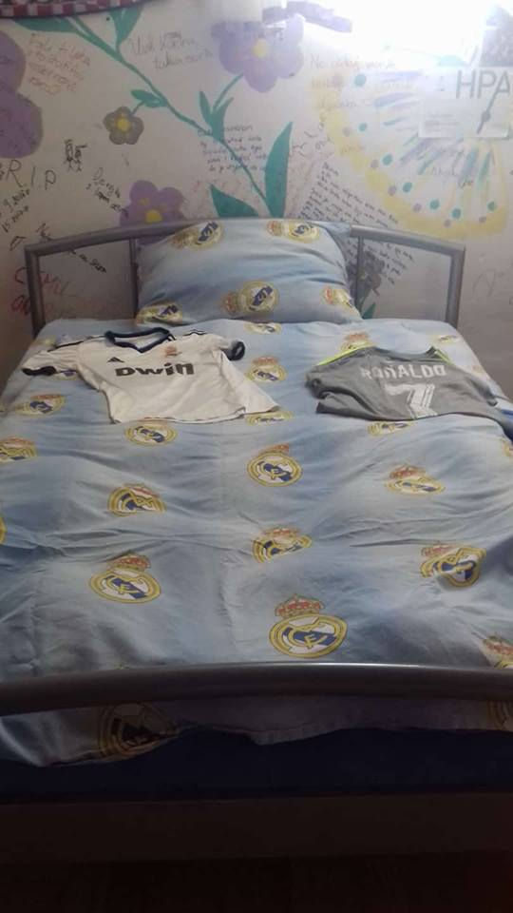
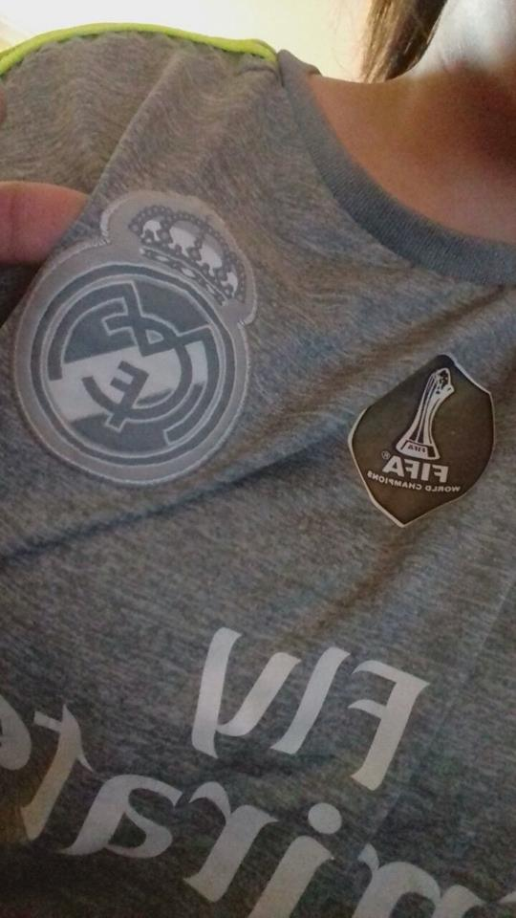
HALA MADRID!!! By. Josipa Zdunić , 1.E

